Slide 1
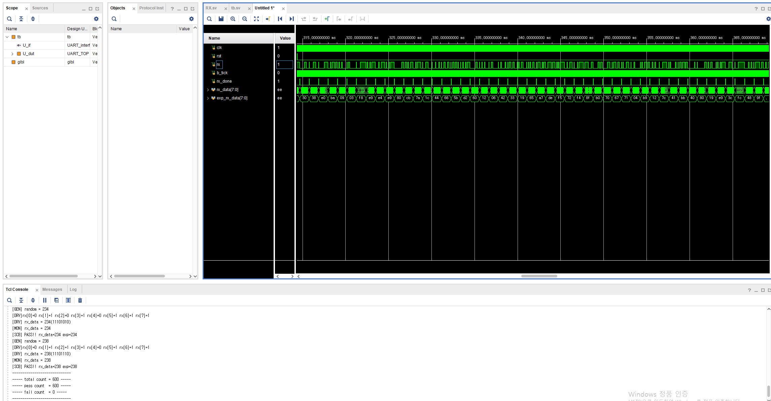
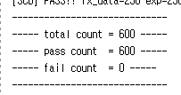
[VERIFICATION] RX
8비트 이기에 랜덤된 중복을 포함하여 512번에서 더 돌려 600번

Slide 2
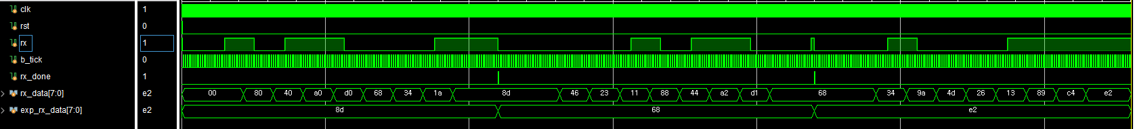
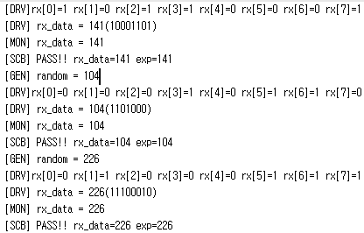
[VERIFICATION] RX
1
0
1
1
0
0
0
1
capture
1
0
1
1
0
0
0
1
141

